Slide 1

Chào mừng các em đến với tiết Tiếng Việt - Lớp 2
Viết chữ hoa Y
Giáo viên: Nguyễn Thị Trâm
Notes:
Bài giảng thiết kế bởi: Hương Thảo - tranthao121006@gmail.com

Slide 2



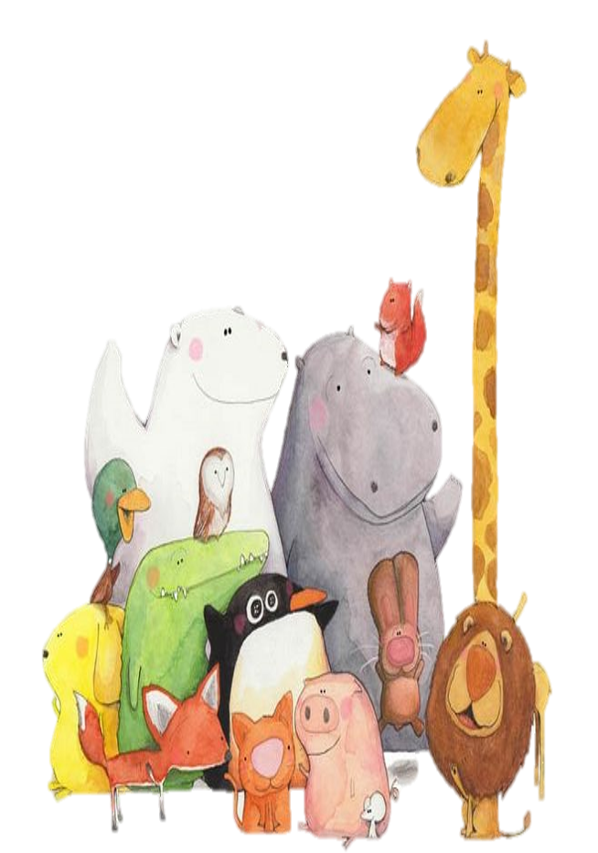
KHỞI ĐỘNG

Slide 3
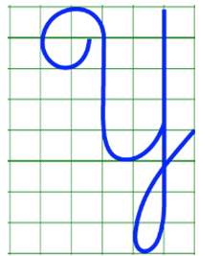
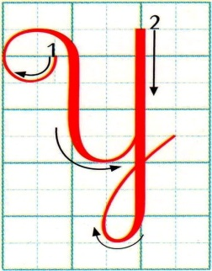
Chữ Y cỡ vừa cao 8 li; chữ Y cỡ nhỏ cao 4 li.

Slide 4
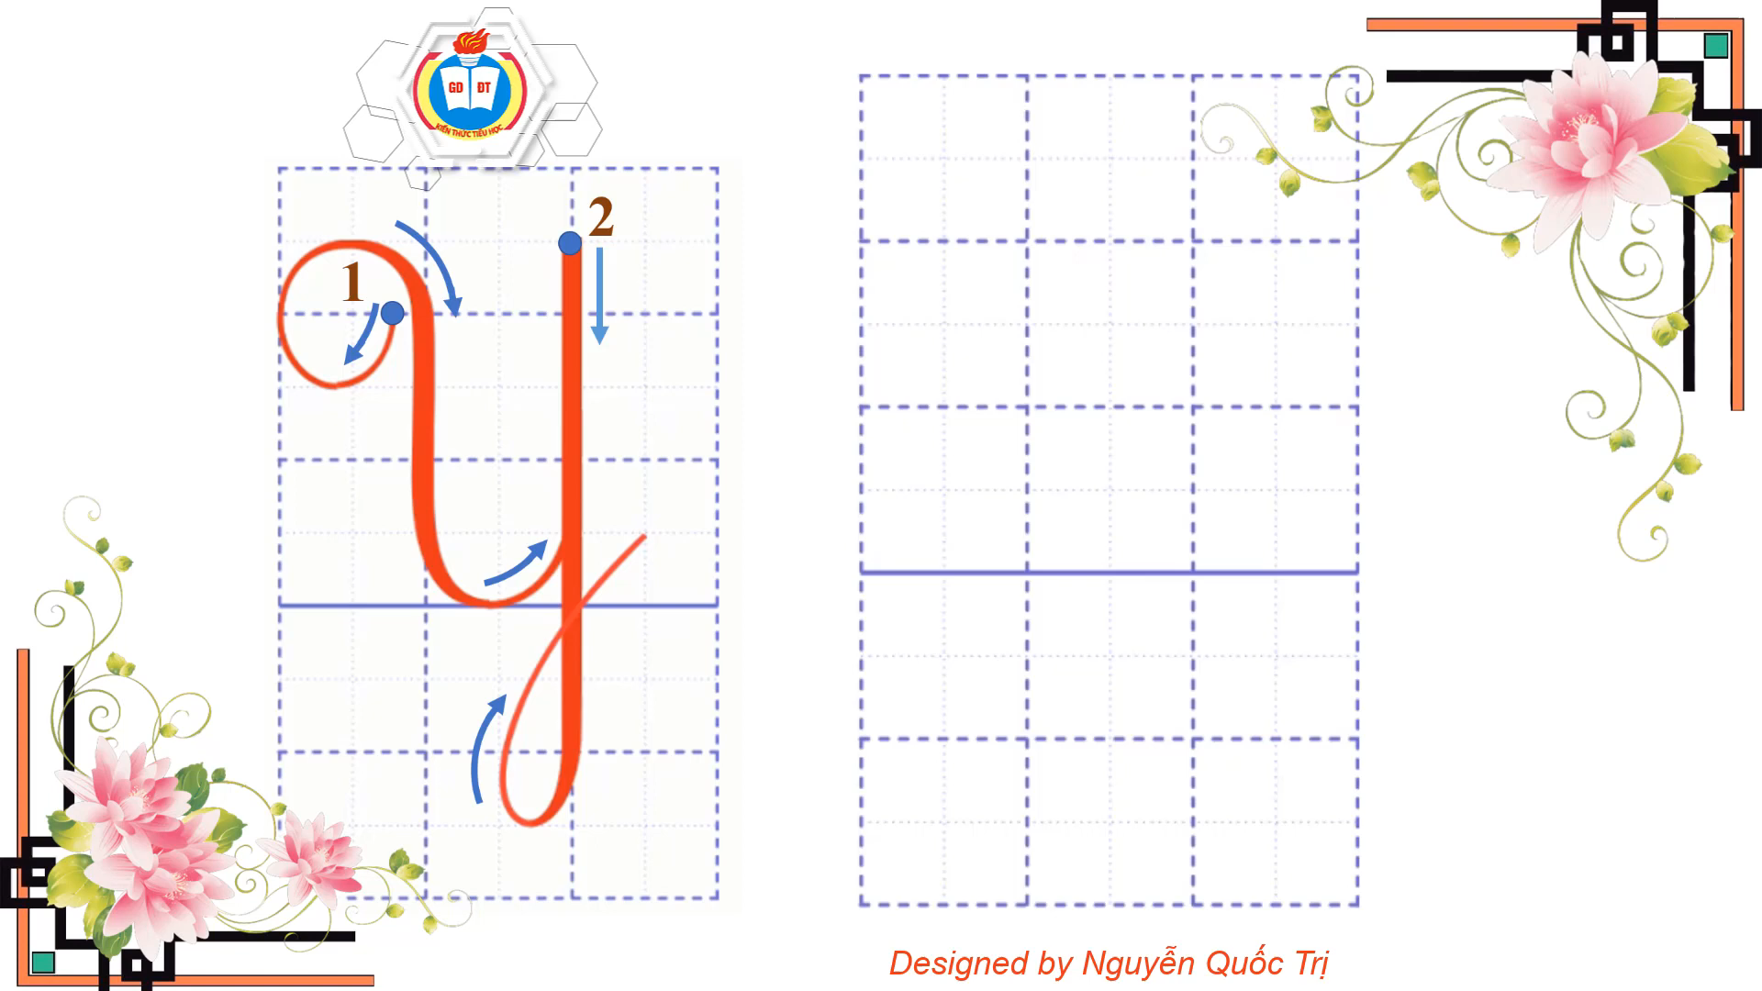

Slide 5
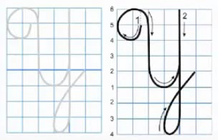

Slide 6





Viết bảng con

Slide 7
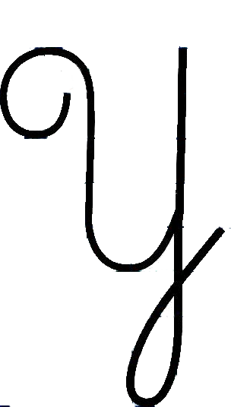
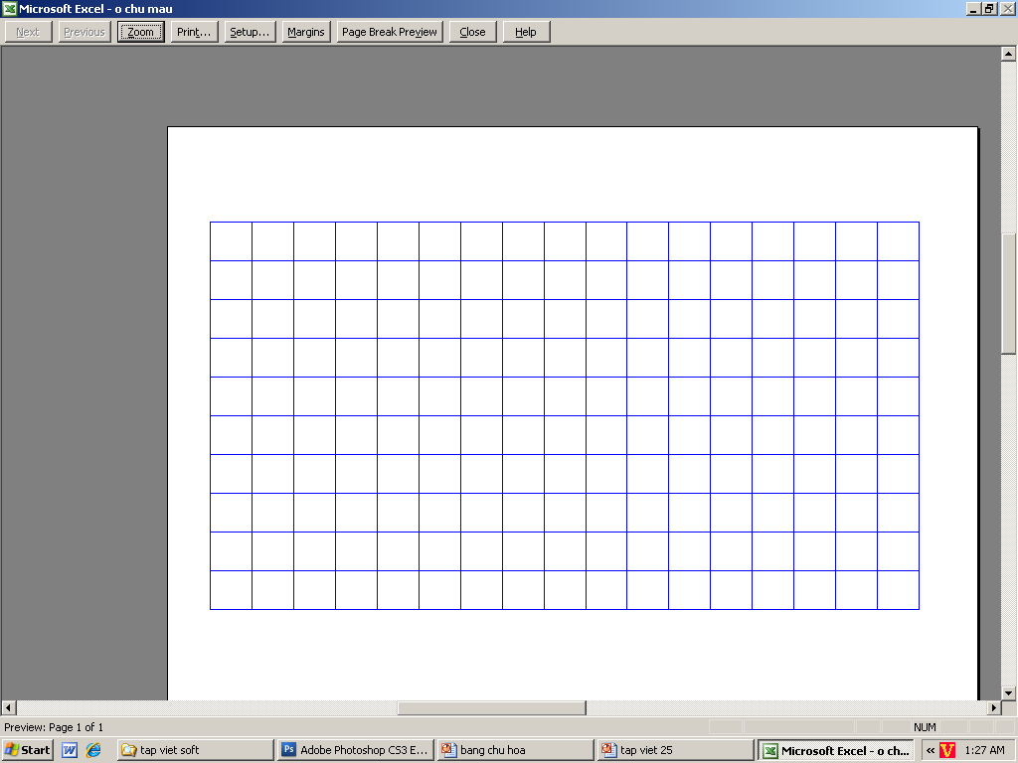
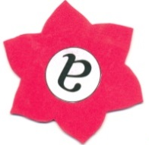


2
Chọn ý đúng nhất:
1
*Con chữ Y cỡ vừa cao mấy ô li ?
a) 6 ô li
b) 8 ô li
c) 7 ô li

Slide 8
2
Chọn ý đúng nhất:
1
*Con chữ Y cỡ vừa rộng mấy ô li ?
a) 5 ô li
b) 4 ô li
c) 6 ô li

Slide 9
2
Chọn ý đúng nhất:
1
*Con chữ Y cỡ vừa gồm có mấy nét?
a) 2 nét
b) 3 nét
c) 4 nét

Slide 10
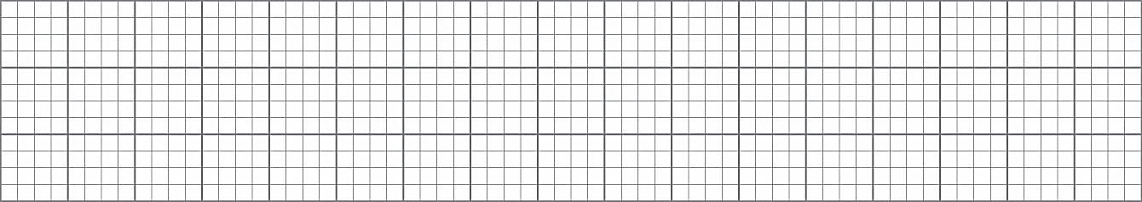
Viết từ ứng dụng
Yêu Tổ Quốc, yêu đồng bào.
a. Chữ cái nào được viết hoa?
Chữ Y, T
b. Những chữ cái nào cao 2.5 ô li ?
Chữ T, y, g, b
c. Chữ cái nào cao 4 ô li?
Chữ Y
Notes:
Bài giảng thiết kế bởi: Nguyễn Thị Tuyết Nga – TH Mai Động – Hoàng Mai – HN.

Slide 11






Thực hành
viết vở

Slide 12



CỦNG CỐ BÀI HỌC
Notes:
Bài giảng thiết kế bởi: Hương Thảo - tranthao121006@gmail.com

Slide 13

CHÚC CÁC EM CHĂM NGOAN HỌC GIỎI!

